Slide 1
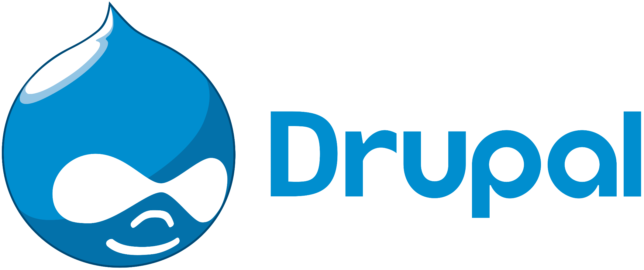
Curso: Sistema Gestión de contenidos
Alumno: Christian Vilca Apaza

Slide 2
¿QUÉ ES DRUPAL?
Es un sistema de gestión de contenidos o CMS (por sus siglas en inglés, Content Management System) libre, modular, multipropósito y muy configurable que permite publicar artículos, imágenes, archivos y que también ofrece la posibilidad de otros servicios añadidos como foros, encuestas, votaciones, blogs, administración de usuarios y permisos. Drupal es un sistema dinámico: en lugar de almacenar sus contenidos en archivos estáticos en el sistema de ficheros del servidor de forma fija, el contenido textual de las páginas y otras configuraciones son almacenados en una base de datos y se editan utilizando un entorno Web.
Es un programa libre, con licencia GNU/GPL, escrito en PHP, combinable con MySQL, desarrollado y mantenido por una activa comunidad de usuarios. Destaca por la calidad de su código y de las páginas generadas, el respeto de los estándares de la web, y un énfasis especial en la usabilidad y consistencia de todo el sistema.

Slide 3
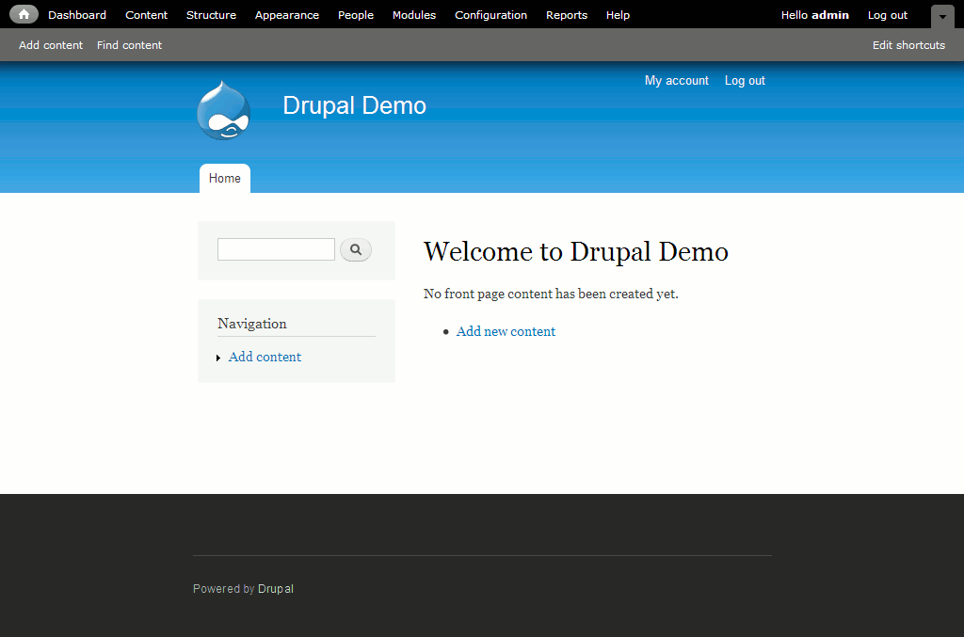
DRUPAL

Slide 4
MÓDULOS
Existen tres tipos de módulos de Drupal, llamadas las "3 C":
Core (núcleo): son los módulos provistos por Drupal al instalarse, por lo cual no requieren ser descargados ni instalados independientemente y pueden ser activados o desactivados desde el back-end. Algunos de ellos fueron contribuciones de la comunidad de Drupal que se incorporaron. Ejemplos: Comments, Node, Taxonomy
Contributed (contribuciones): son los módulos que son compartidos para la comunidad de Drupal, están bajo GNU de Licencia Pública (GPL). Se pueden descargar desde la sección de descarga de módulos de drupal.org.
Custom (personalizados): son los módulos creados por el desarrollador del sitio. Para crearlos se requiere un conocimiento profundo del funcionamiento de Drupal, programación PHP, y la API de Drupal.

Slide 5
Conceptos generales de Drupal
Módulo
Usuario, Permiso, Rol
Nodo
Comentario
Taxonomía
Base de datos
Path
Plantilla
Región, Bloque, Menú
Tipos de entidad

